Slide 1
Presentatie Woonbron Afwegingen warmtenetten
Sven Ringelberg

Slide 2
Waarom warmte voor corporaties?
C02 reductie
Slimmere manier om te verduurzamen op termijn
Alternatieve/extra optie t.o.v. NOM
C02 reductie in de prijs verrekend? = lagere prijs bewoners
Leveringszekere en veilig optie
Initiatieven de omgeving:
Aansluitplicht nieuwbouw in Rotterdam/Amsterdam
Ambitie vanuit gemeenten om tot aansluiting te komen

Slide 3
Verschillende strategieën
Daar waar die netten zijn overwegen wij aansluiting
corporaties aansluiten afwegen. Als er geen net is zijn ook andere oplossingen te overwegen.
Sluit warmte niet op voorhand uit. Voer een strategie van eerst isolatie en dan installatie

Slide 4
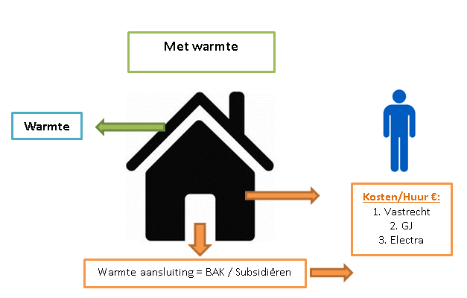
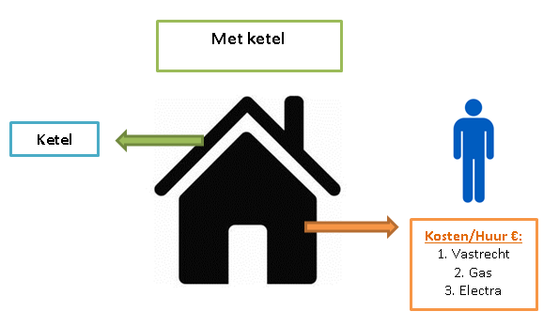
Waarom lukt het nog niet
70% toestemming, bewoners zien niet altijd de meerwaarde
Aansluiten collectief naar net: kan net
Aansluiten individueel naar net: duur in huidige situatie (5.000 euro)
Warmte heeft te weinig waarde
Transparantie in afrekening, imago is niet altijd goed
Monopolie positie

Slide 5
Wat moet er gebeuren
Aansluiting bestaande voorraad subsidiëren – verhuurders-heffing
Risico van individueel verketelen voorkomen door duidelijkheid te bieden over de warmtenetten
Warmteversnelling naast stroomversnelling -> Platform 31 als organisator
Warmteaansluiting stevige positie in de Energie-index
NMDA -> GDG/A = goedkoper dan gas/anders
Consumentenplatform – transparantie/draagvlak/variatie in tariefstructuren

Slide 6
Acties op korte termijn
Inventarisatie mogelijkheden bestaande collectieve ketels:
Nuon
Eneco
HVC
Interviews corporaties grote steden:
Kijk naar integrale mogelijkheden
Moeten wij ons commiteren voor 30+ jaar?
Alternatieve business cases; voorbij de meter

